Slide 1

Conceptos esenciales de la directiva de grupo

Slide 2
Objetos de directiva de grupo
Los GPO contienen configuraciones de directiva. Puede pensar en un GPO como en un documento de directiva que aplica sus opciones de configuración a los equipos y a los usuarios sobre los que ejerce control. Si un GPO es un documento de directiva, GPMC es como el Explorador de Windows. GPMC se utiliza para crear, mover y eliminar los GPO de la misma forma que el Explorador de Windows se utiliza para crear, mover y eliminar archivos.
En GPMC, verá todos los GPO del dominio en la carpeta de objetos de directiva de grupo.
Default Domain Controller Policy (Directiva predeterminada de controladores de dominio). La instalación del rol de servidor AD DS crea esta directiva de forma predeterminada. Contiene opciones de configuración de directiva que se aplican específicamente a controladores de dominio.
Default Domain Policy (Directiva predeterminada de dominios). La instalación del rol de servidor AD DS crea esta directiva de forma predeterminada. Contiene las opciones de configuración de directiva que se aplican a todos los equipos y usuarios del dominio.

Slide 3
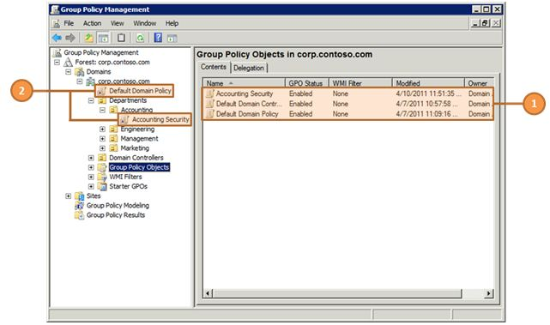
Vínculos de directiva de grupo
En el nivel superior de AD DS se encuentran los sitios y los dominios. Las implementaciones simples tendrán un solo sitio y un solo dominio. Dentro de un dominio, puede crear unidades organizativas (OU). Las OU son como carpetas en el Explorador de Windows. En lugar de contener archivos y subcarpetas, contienen equipos, usuarios y otros objetos.
¿Qué tiene esto que ver con los vínculos de la directiva de grupo? Los GPO en la carpeta de objetos de directiva de grupo no tienen ningún impacto, a no ser que los vincule a un sitio, un dominio o una OU. Cuando vincula un GPO a un contenedor, la directiva de grupo aplica la configuración del GPO a los equipos y usuarios en ese contenedor. En la figura 1, el número 1 señala dos GPO vinculados a unidades organizativas:
El primer GPO se llama Default Domain Policy (Directiva predeterminada de dominios) y está vinculado al dominio corp.contoso.com. Este GPO se aplica a cada equipo y usuario en el dominio.
El segundo GPO se llama Accounting Security (Seguridad de cuentas) y está vinculado a la OU llamada Accounting (Finanzas). Este GPO se aplica a cada equipo y usuario en la OU de Accounting.

Slide 4
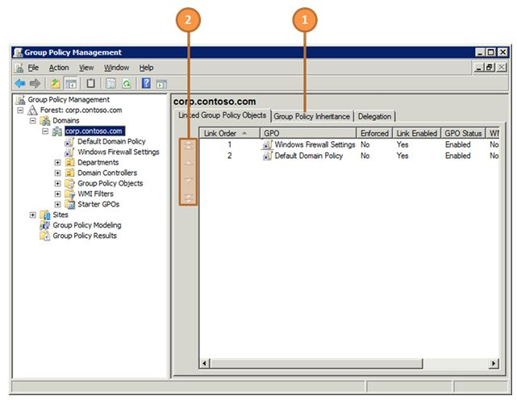
Herencia de directiva de grupo
Por ejemplo, si crea un GPO llamado Windows Firewall Settings (Configuración de Firewall de Windows) y lo vincula al dominio corp.contoso.com, la configuración en dicho GPO se aplicará a todas las OU que ve en la figura: Departments, Accounting, Engineering, Management, Marketing y Domain Controllers. Si en lugar de eso, vincula el GPO a la OU Departments, la configuración en el GPO se aplicará solamente a las OU Departments, Accounting, Engineering, Management y Marketing. No se aplicará a todo el dominio o a la OU Domain Controllers. Si bajamos un nivel y vinculamos el mismo GPO a la OU Accounting, la configuración en el GPO se aplicará solamente a la OU Accounting, ya que no tiene ninguna OU secundaria. En GPMC, puede ver los GPO que hereda un contenedor si hace clic en la pestaña Group Policy Inheritance (Herencia de directivas de grupo)

Slide 5
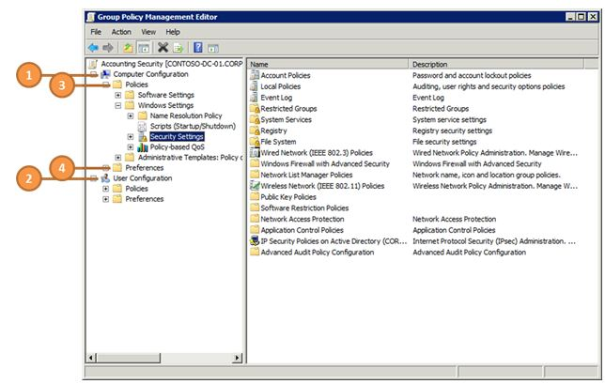
Configuración de directiva de grupo
Ya tiene información acerca de los GPO. Ya sabe que GPMC es para los GPO y las OU como el Explorador de Windows es para los archivos y las carpetas. Los GPO son documentos de directivas. En algún momento, no obstante, tendrá que editar uno de esos documentos y el editor que usará es el Editor de administración de directivas de grupo (GPME), que muestra la figura 3. Para abrir un GPO en GPME, haga clic con el botón secundario en GPMC y luego haga clic en Editar. Cuando acabe, simplemente cierre la ventana. GPME guarda los cambios automáticamente, por lo que no es necesario que guarde.

Slide 6
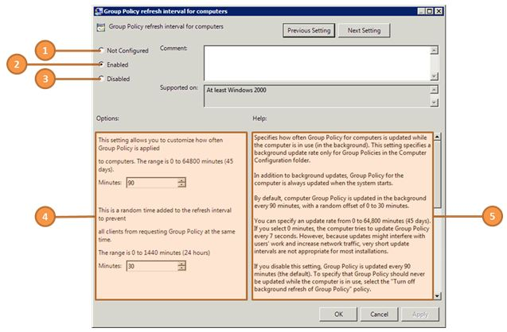
Las directivas
Cuando modifica una opción de configuración de directiva, suele enfrentarse a las opciones indicadas por los números 1 al 3 en la imagen. En general, si hace clic en:
Enabled (Habilitado) escribe la configuración de directiva en el Registro con un valor que la habilita.
Disabled (Deshabilitado) escribe la configuración de directiva en el Registro con un valor que la deshabilita.
Not Configured (No configurado) deja la configuración de directiva sin definir. La directiva de grupo no escribe la configuración de directiva en el Registro, por lo que no existe un impacto en los equipos o los usuarios.

